Slide 1


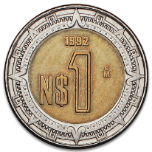
Cuenta cuanto dinero hay en cada alcancía
10
11
12

Slide 2




¡ EXCELENTE !

Slide 3
Cuenta cuanto dinero hay en cada alcancía
10
12
9

Slide 4
¡ EXCELENTE !

Slide 5
Cuenta cuanto dinero hay en cada alcancía
12
11
9

Slide 6
¡ EXCELENTE !

Slide 7
Cuenta cuanto dinero hay en cada alcancía
7
9
8

Slide 8
¡ EXCELENTE !

Slide 9
Cuenta cuanto dinero hay en cada alcancía
10
12
11

Slide 10
¡ EXCELENTE !

Slide 11
Cuenta cuanto dinero hay en cada alcancía
20
15
18

Slide 12
¡ EXCELENTE !

Slide 13
Cuenta cuanto dinero hay en cada alcancía
13
18
14

Slide 14
¡ EXCELENTE !

Slide 15
Cuenta cuanto dinero hay en cada alcancía
10
11
15

Slide 16
¡ EXCELENTE !

Slide 17
Cuenta cuanto dinero hay en cada alcancía
7
8
3

Slide 18
¡ EXCELENTE !

Slide 19
Cuenta cuanto dinero hay en cada alcancía
5
6
4

Slide 20
¡ EXCELENTE !

